Slide 1

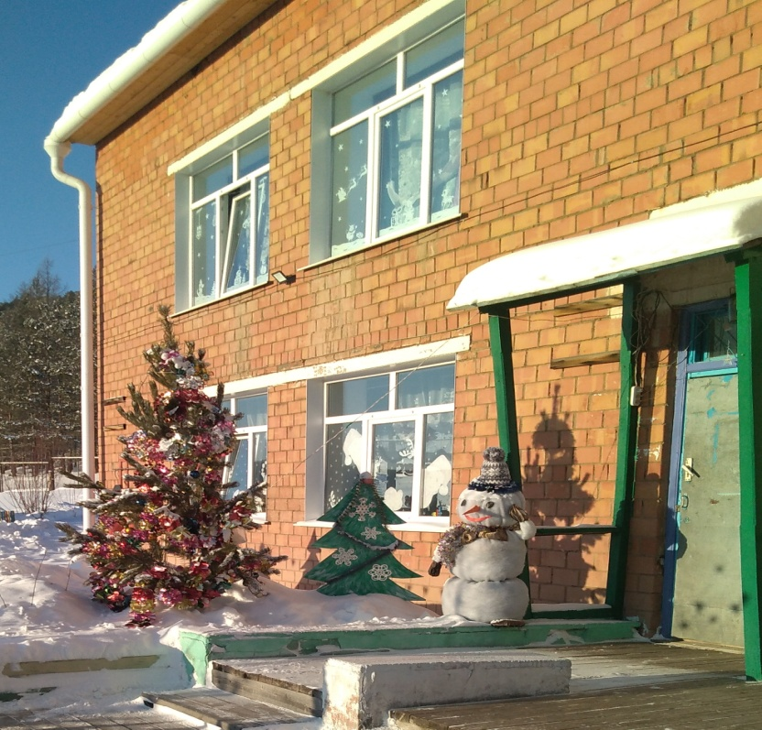

Система пространственной навигации и информатизации в МДОУ ДС 42 УКМО

Slide 2

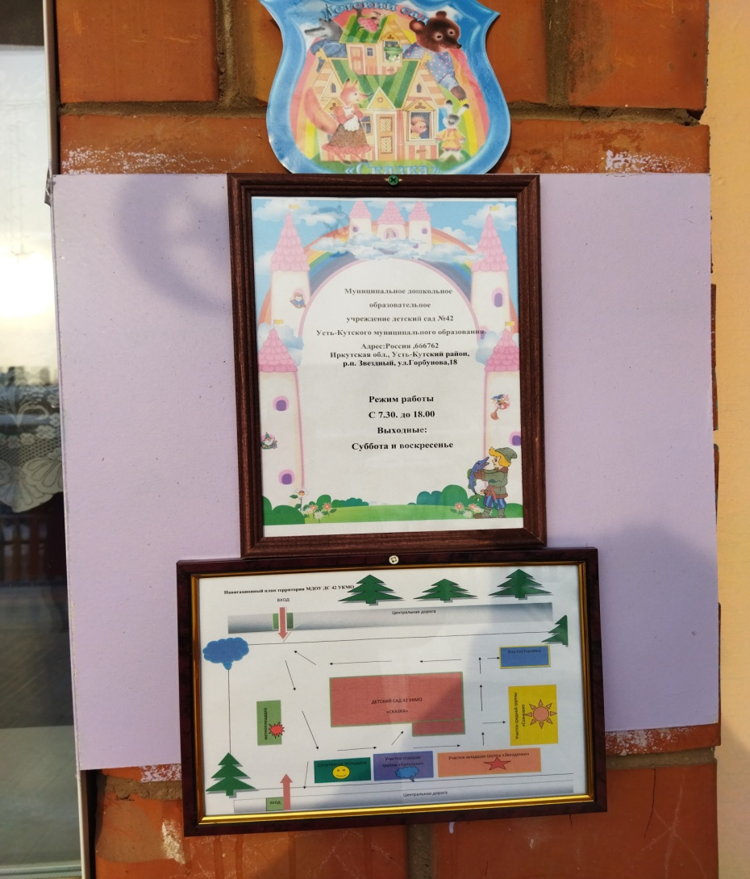
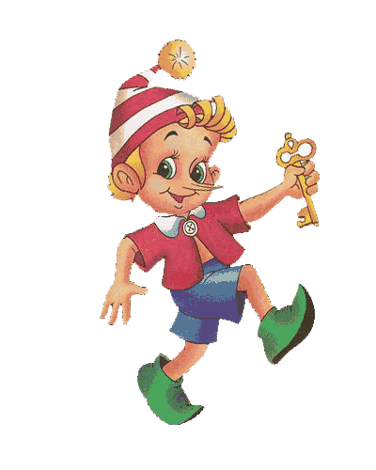
Как в наш садик ты пойдешь, сразу в сказку попадешь!!!

Slide 3
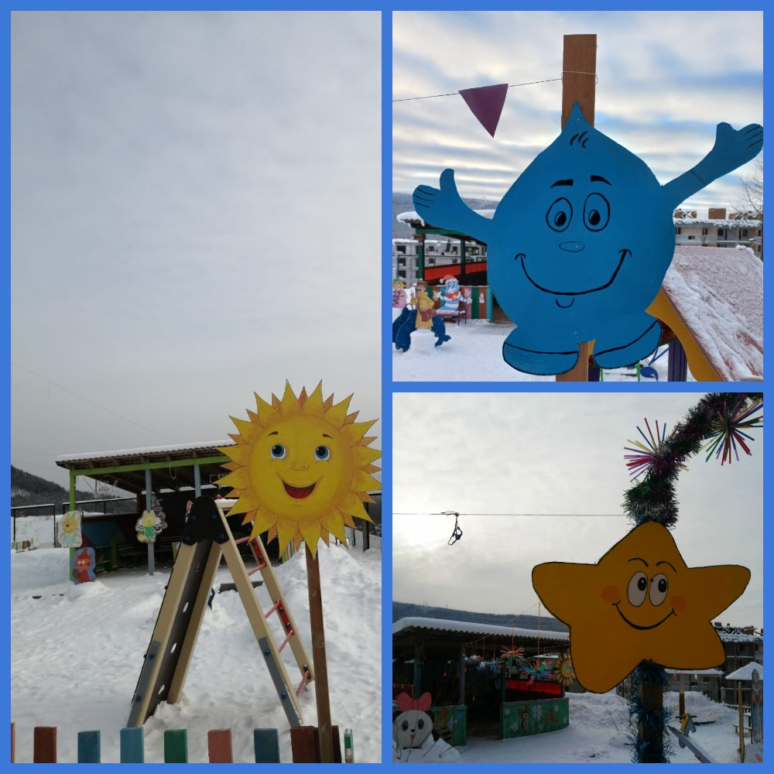
На участок ты зайдешь, любую группу ты найдешь!!

Slide 4

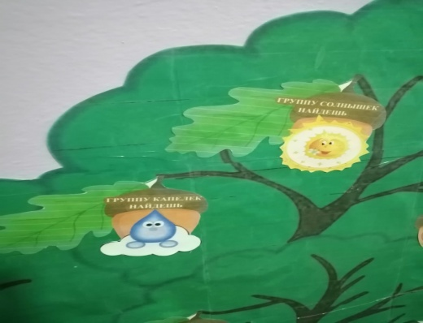
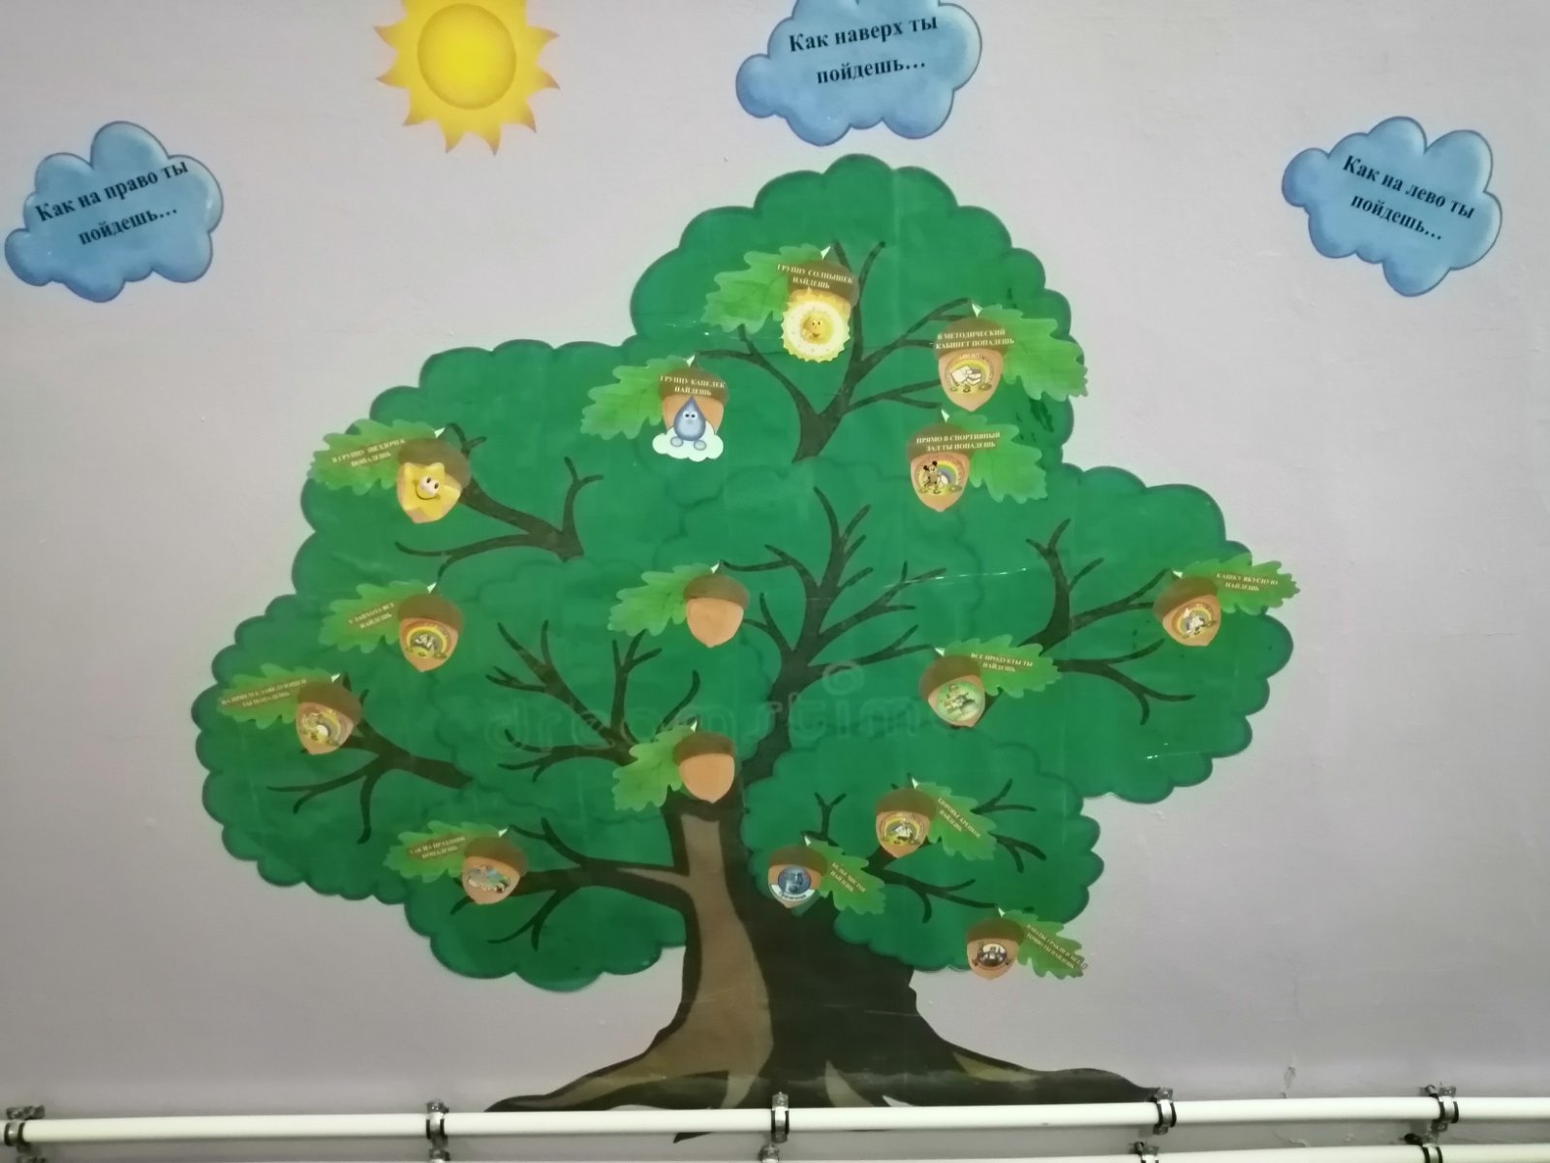
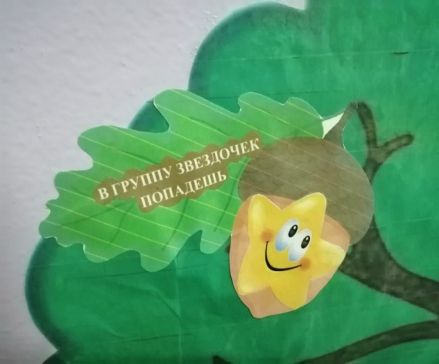
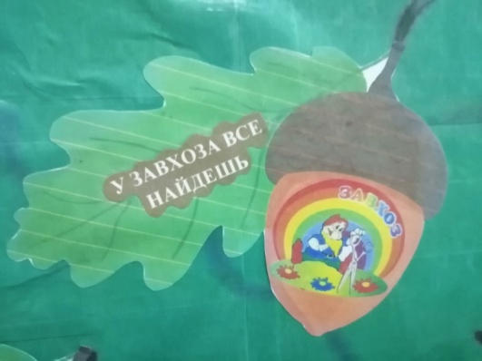
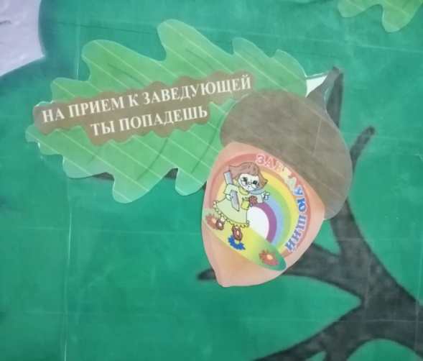
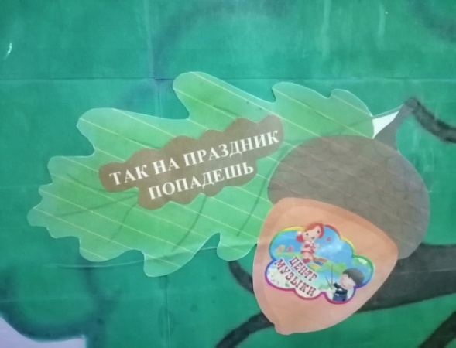
У Лукоморья дуб зеленый, он подскажет Вам дорогу!

Slide 5
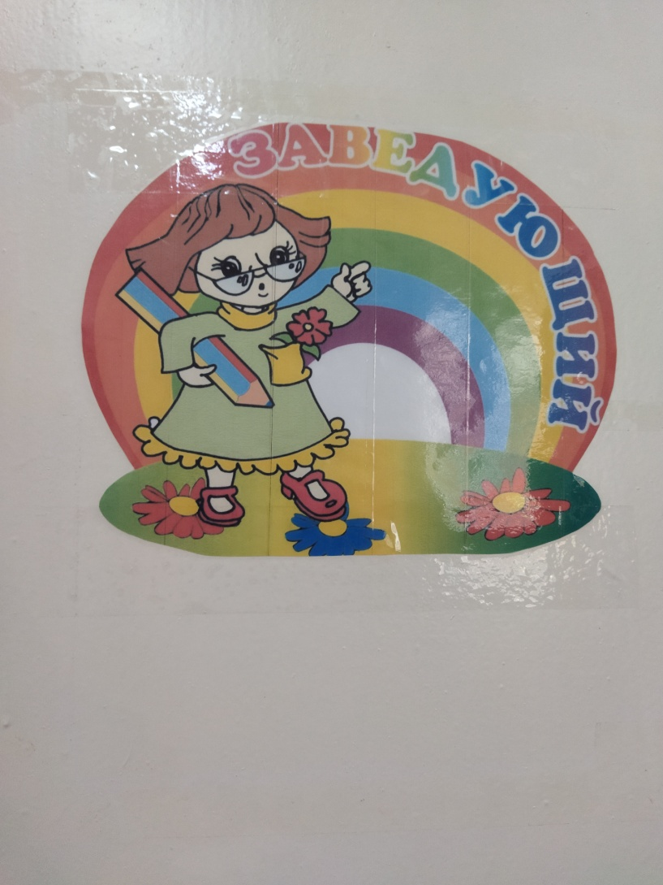
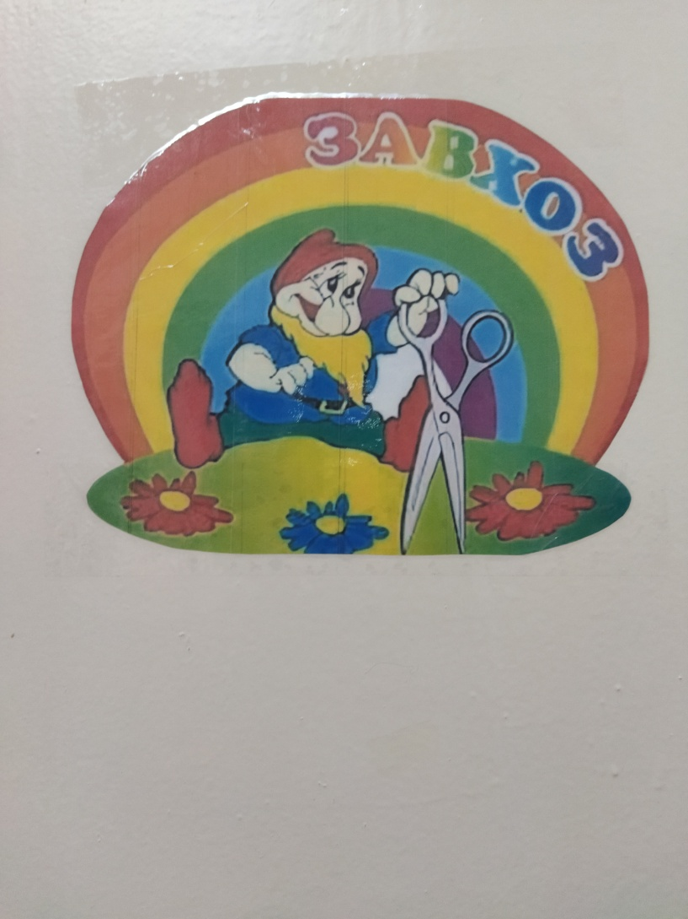
По значкам ты пойдешь, любой кабинет найдешь!!!

Slide 6
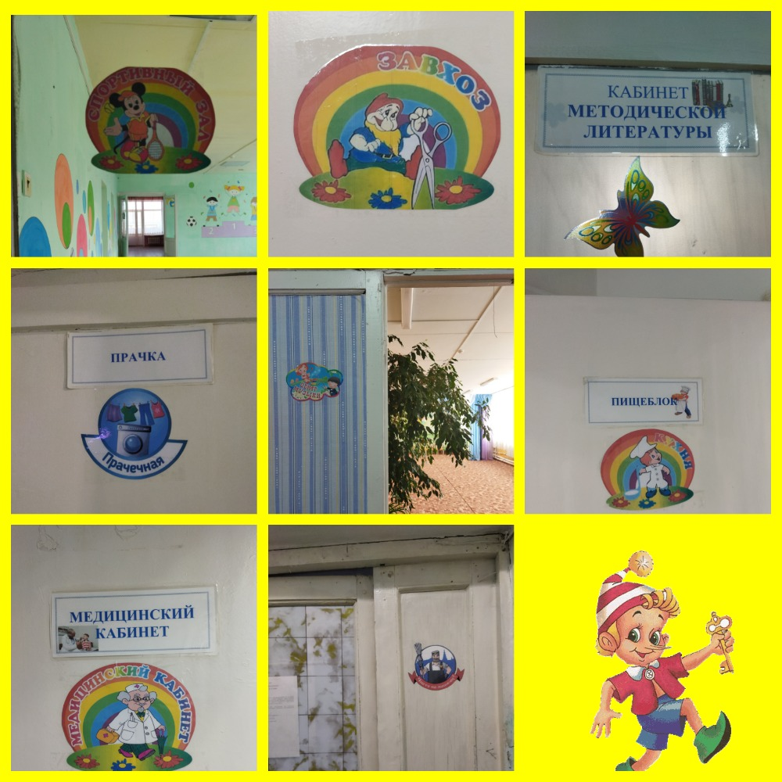

Slide 7
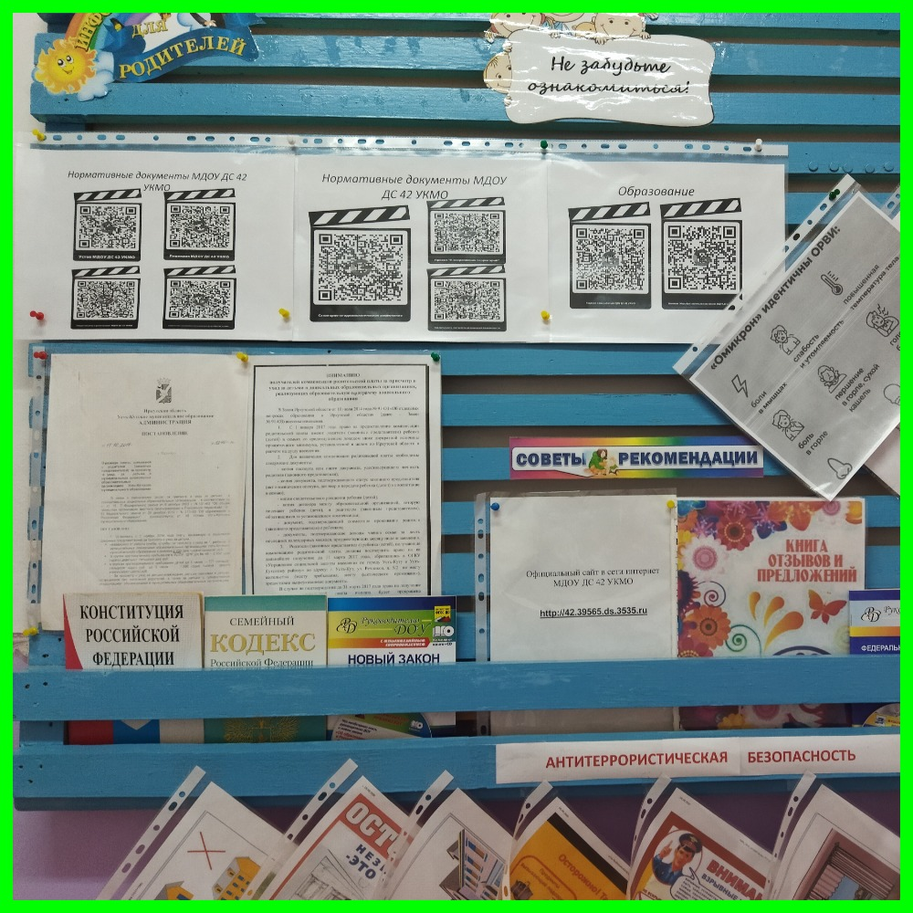
К стенду в холле подойдешь, всю информацию найдешь!!!

Slide 8
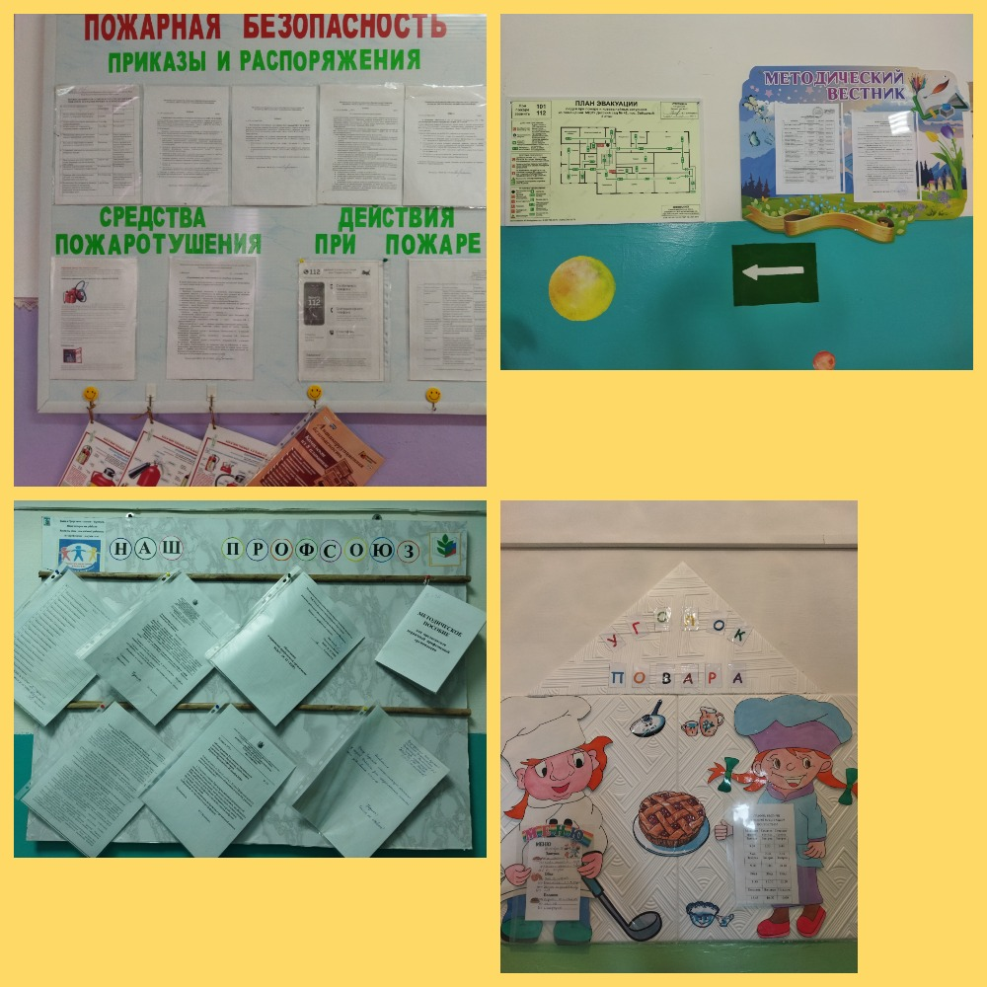

Информация нужна! Информация важна!

Slide 9
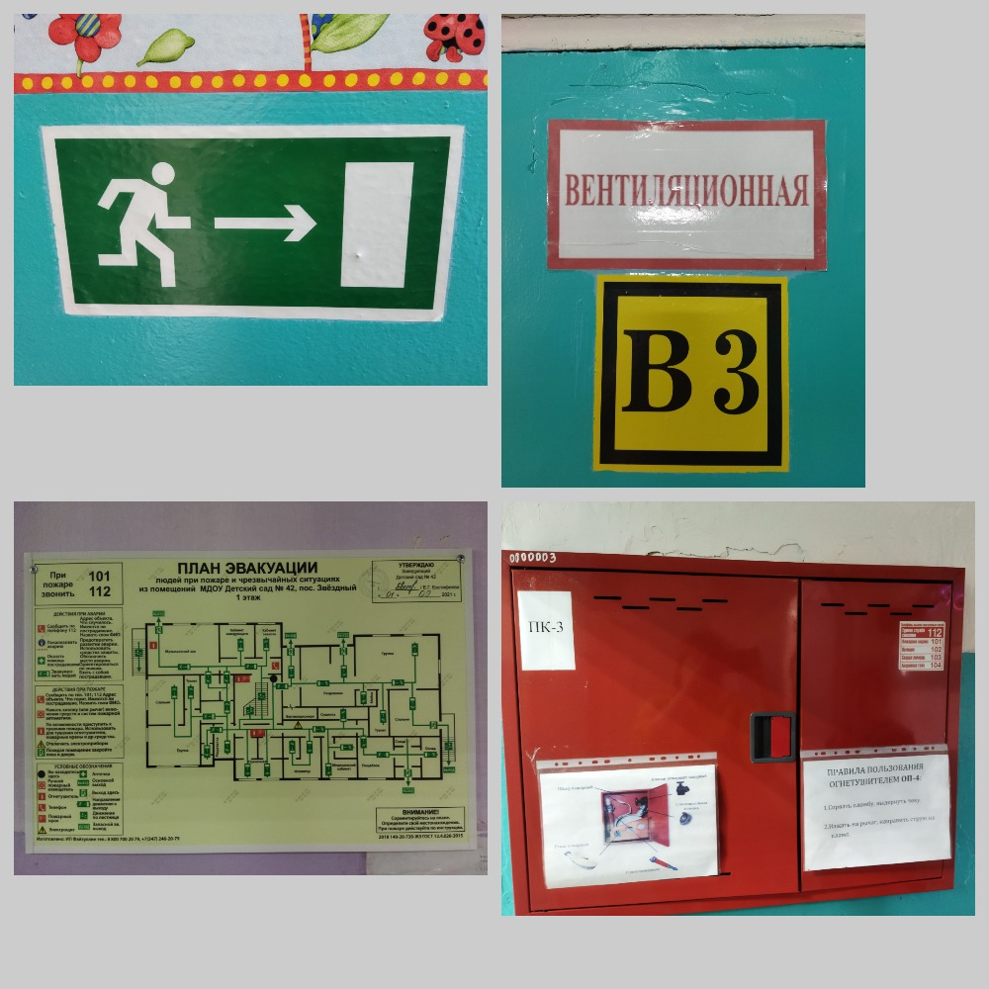
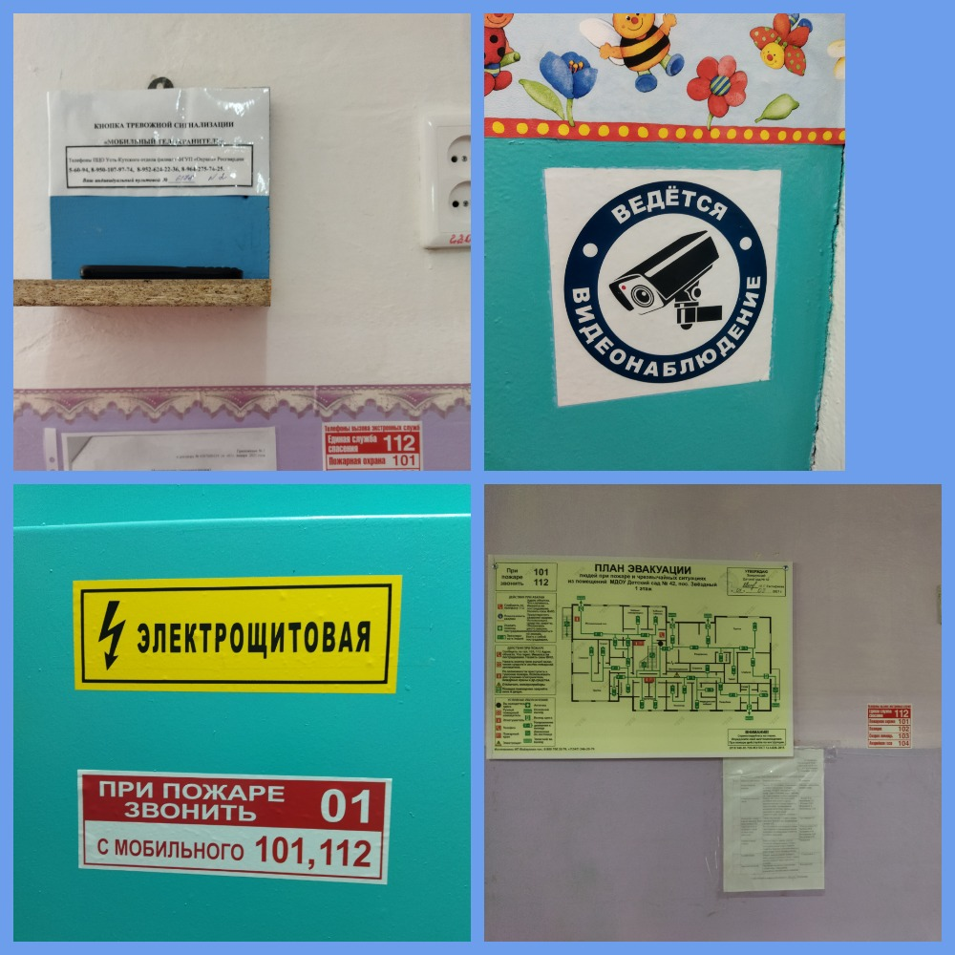
А по стрелочкам пойдешь, выход точно ты найдешь!!

Slide 10
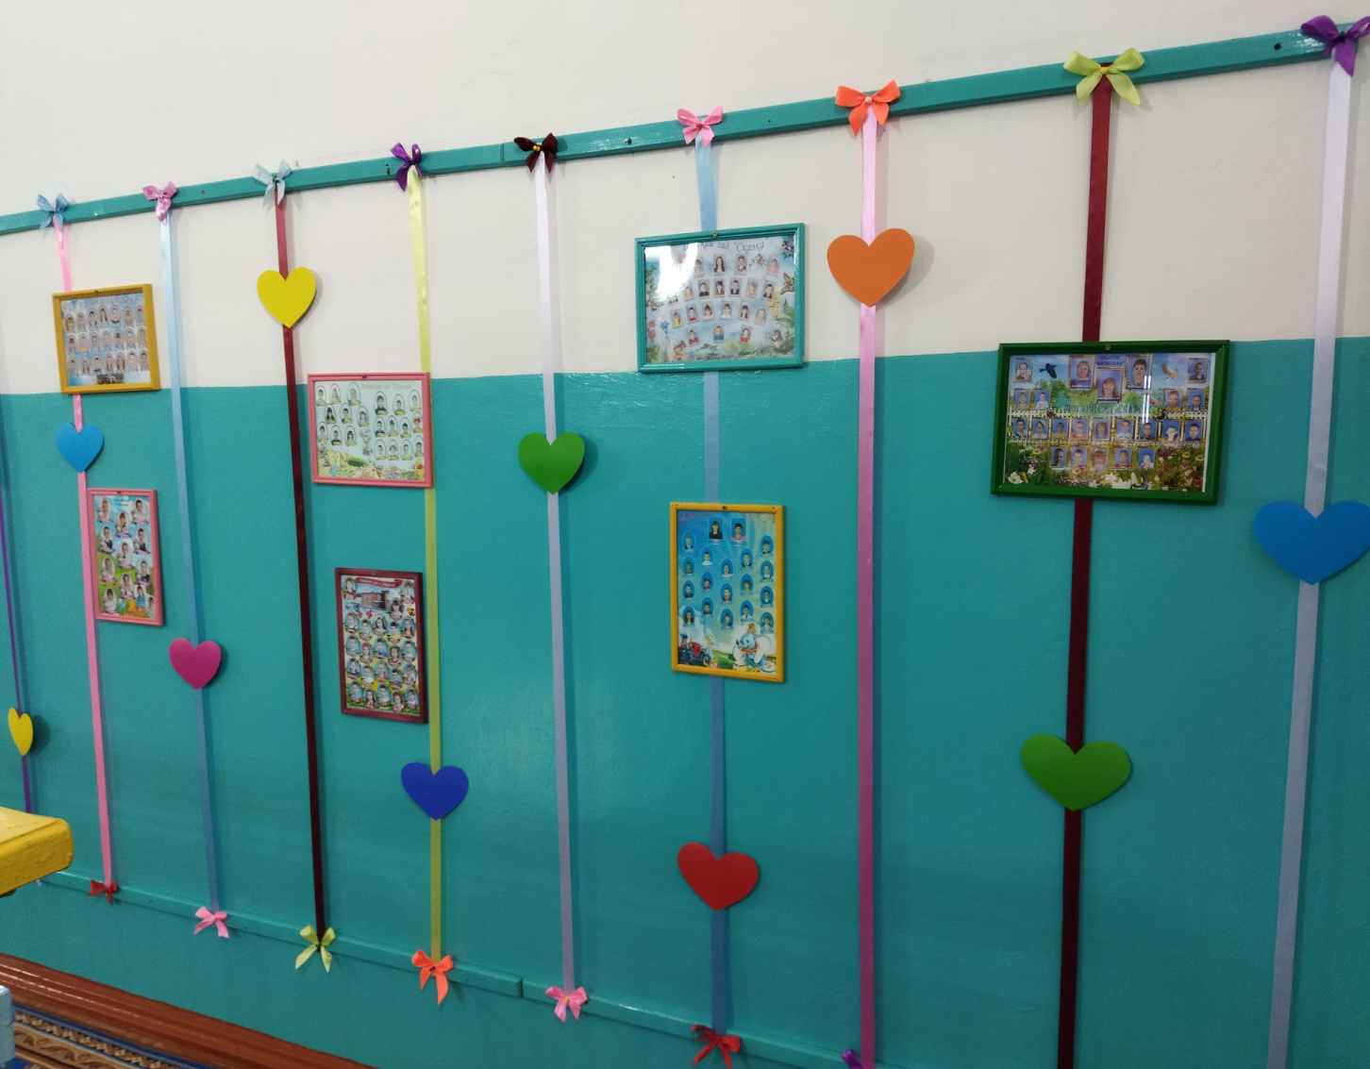
А на фото ты взглянёшь, себя маленьким найдёшь!!!

Slide 11
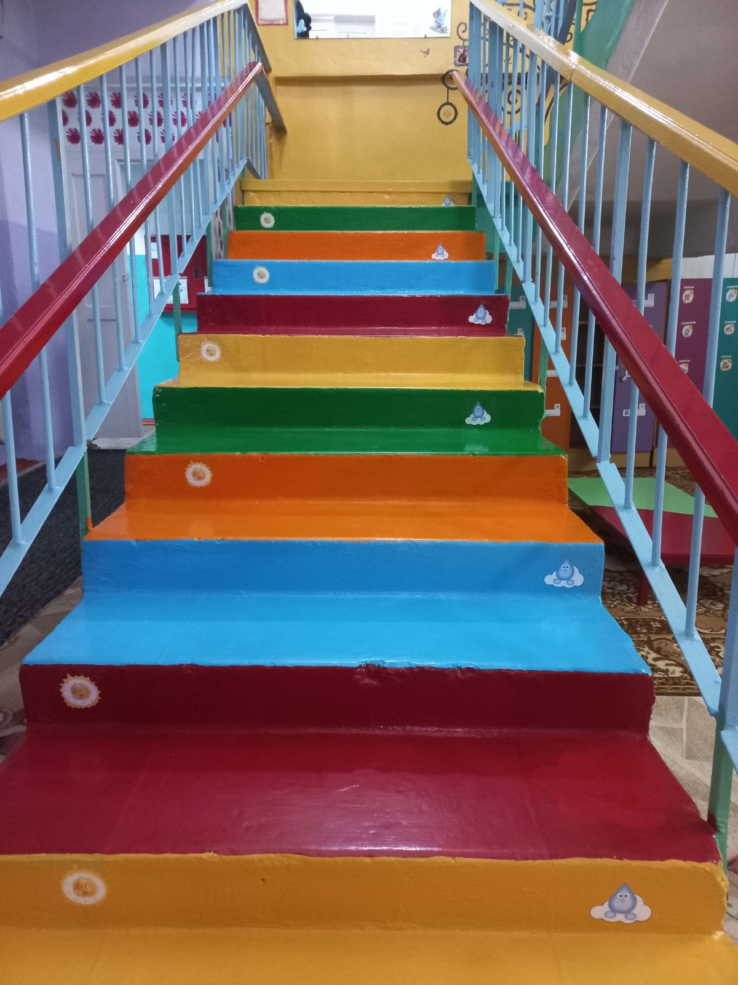
Как по лестнице пойдешь, там группы детские найдешь!!!

Slide 12
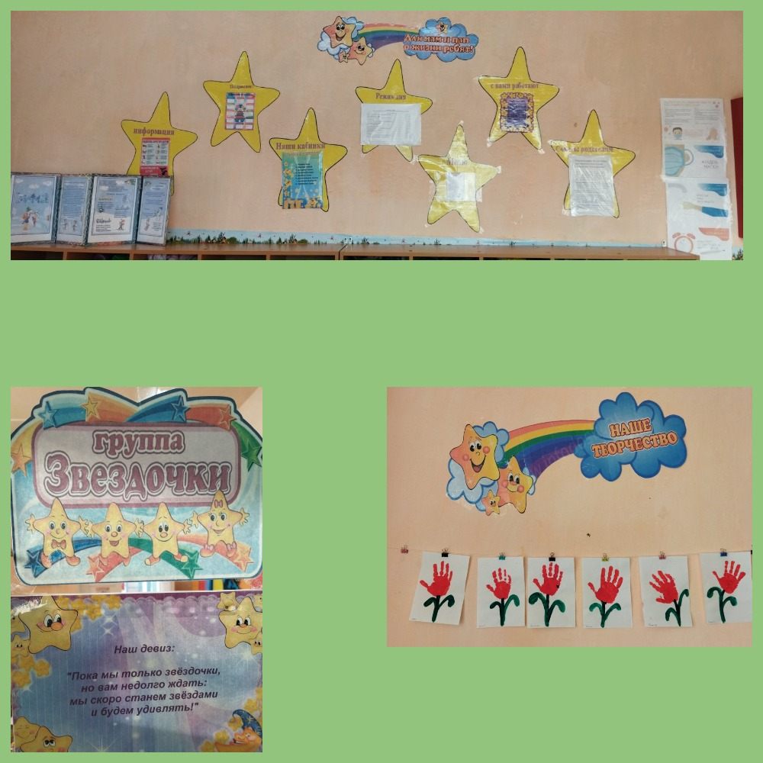

Сначала к маленьким «Звёздочкам» попадешь!!!

Slide 13
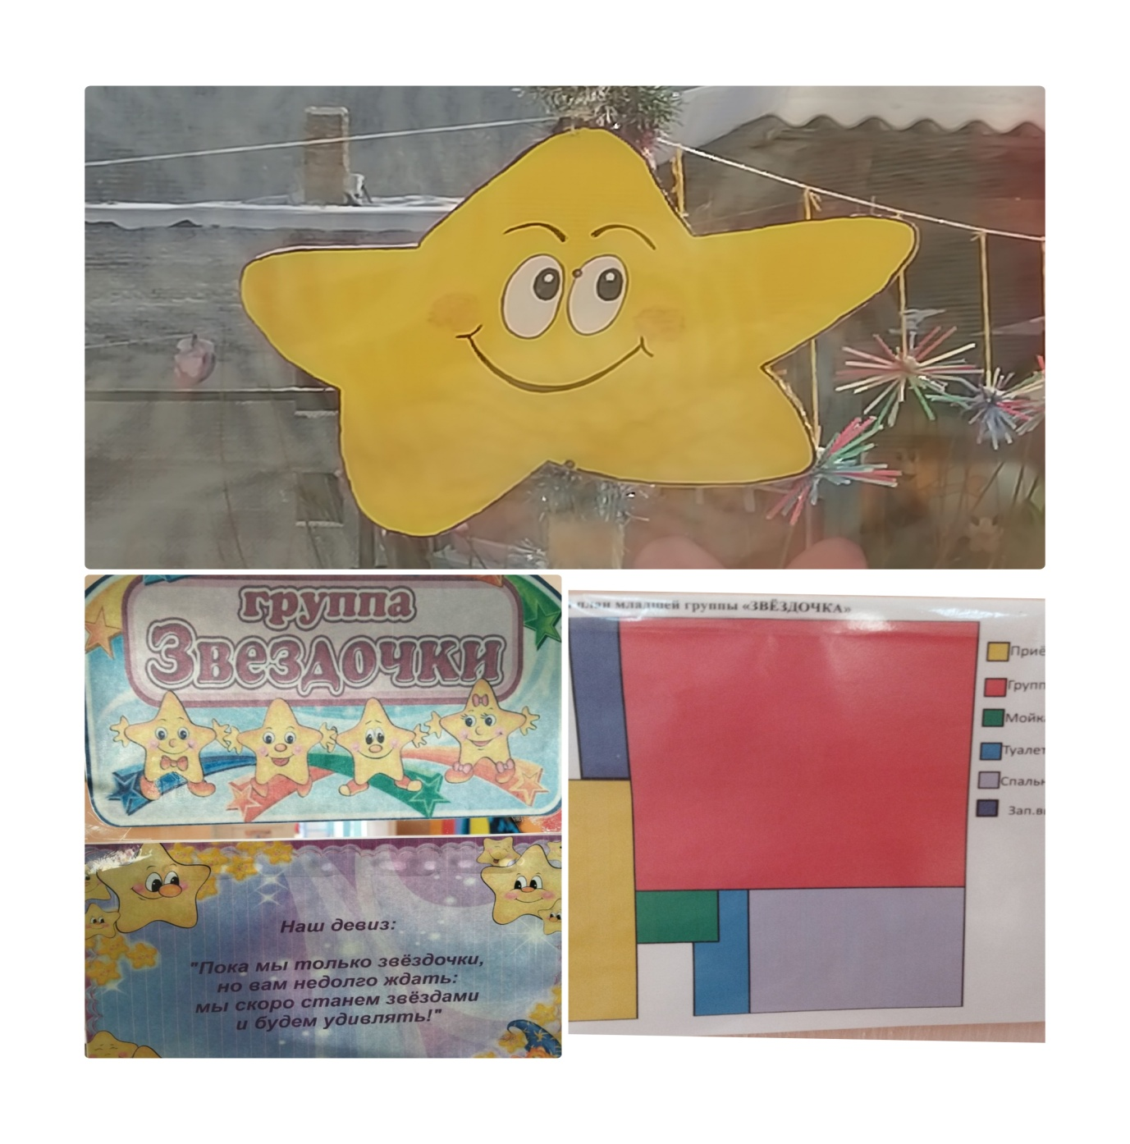

Slide 14
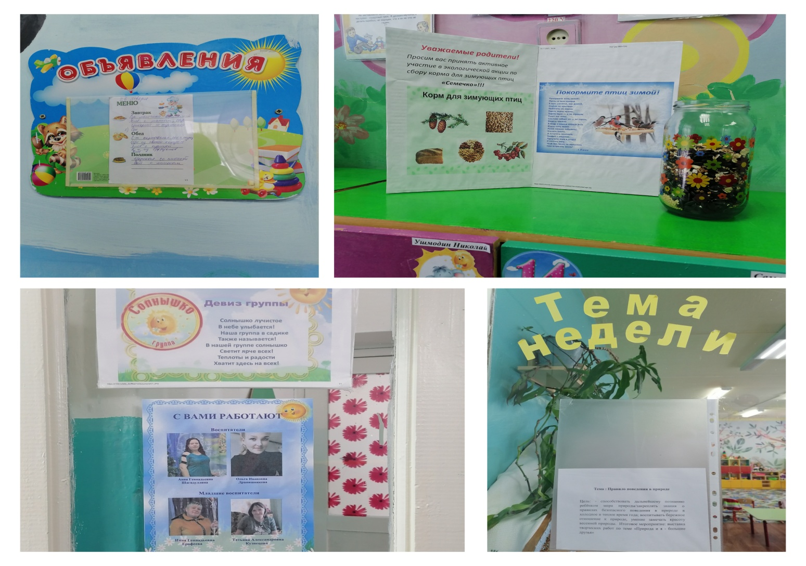
Потом «Солнышко» взойдет, в гости нас позовёт!!!

Slide 15
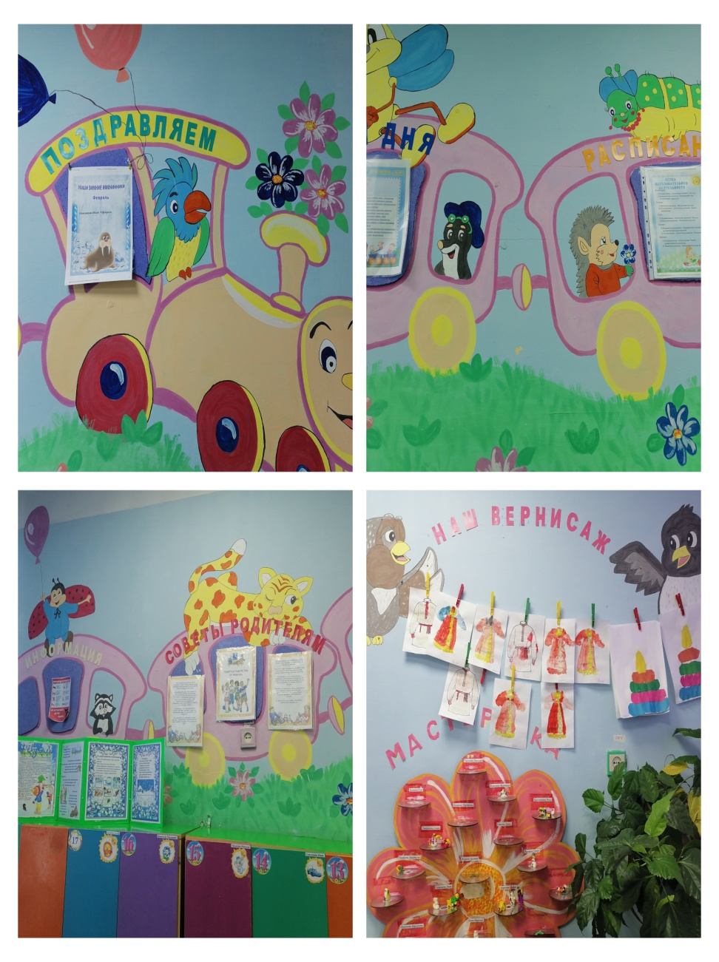
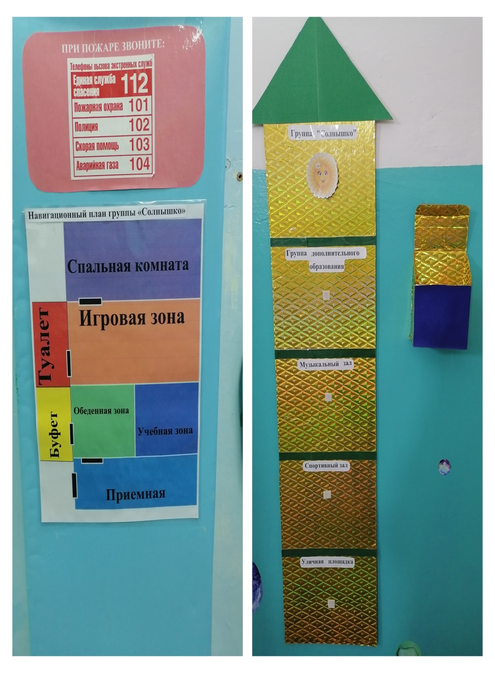

Slide 16
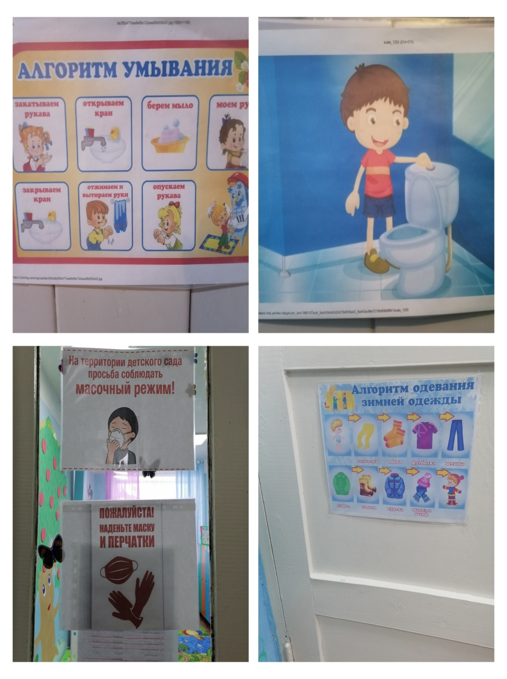
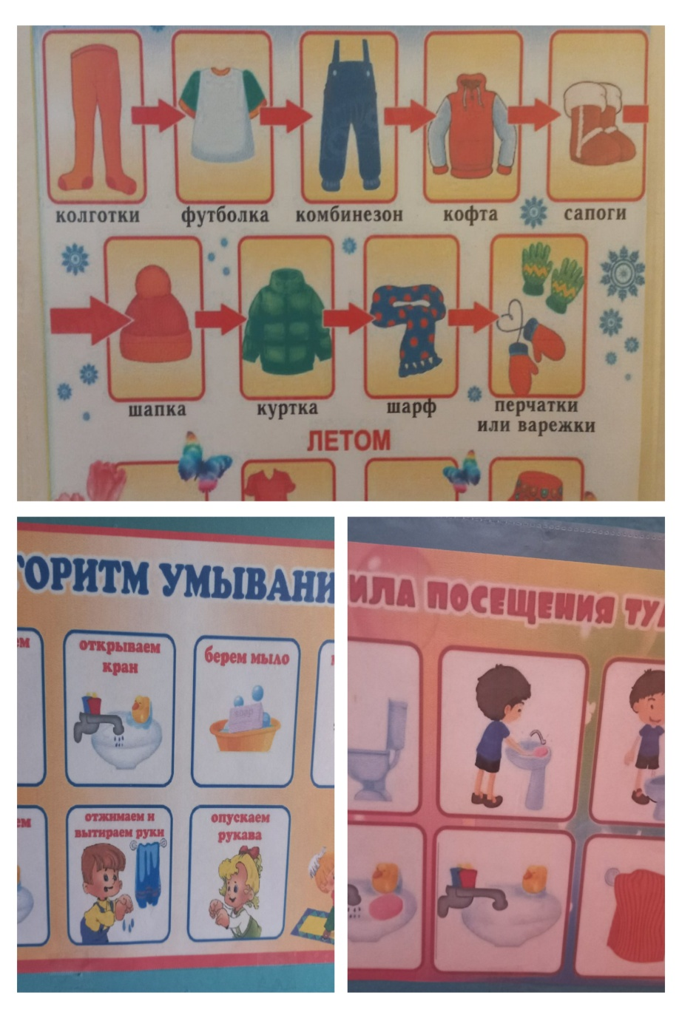

Slide 17
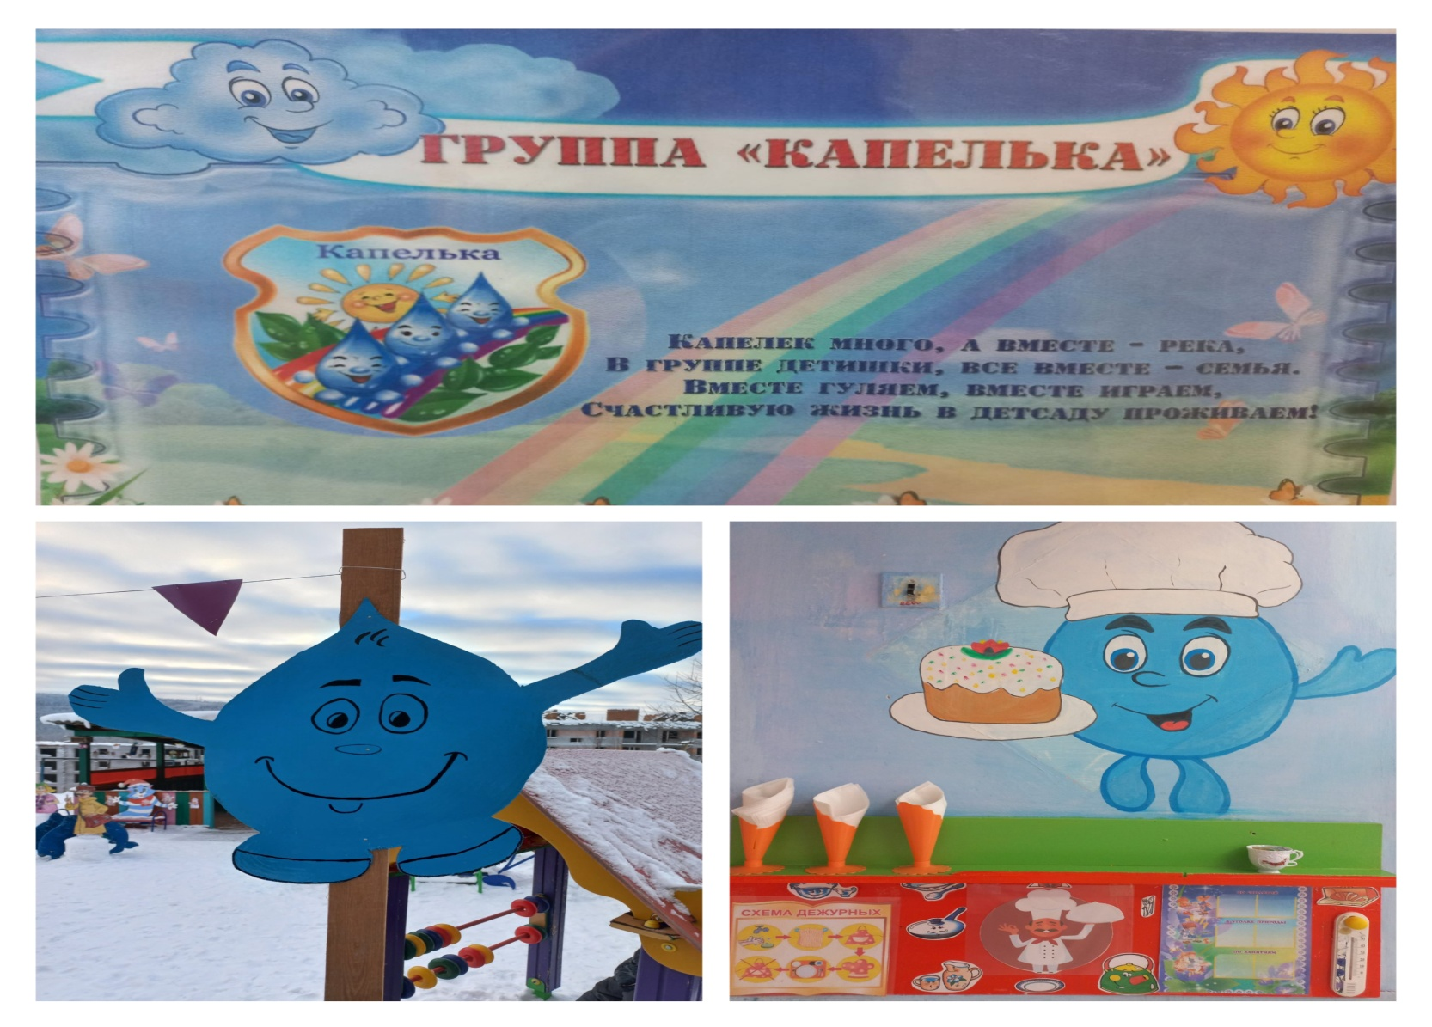
А к старшим «Капелькам» пойдешь, там деток лучших ты найдёшь!!!

Slide 18
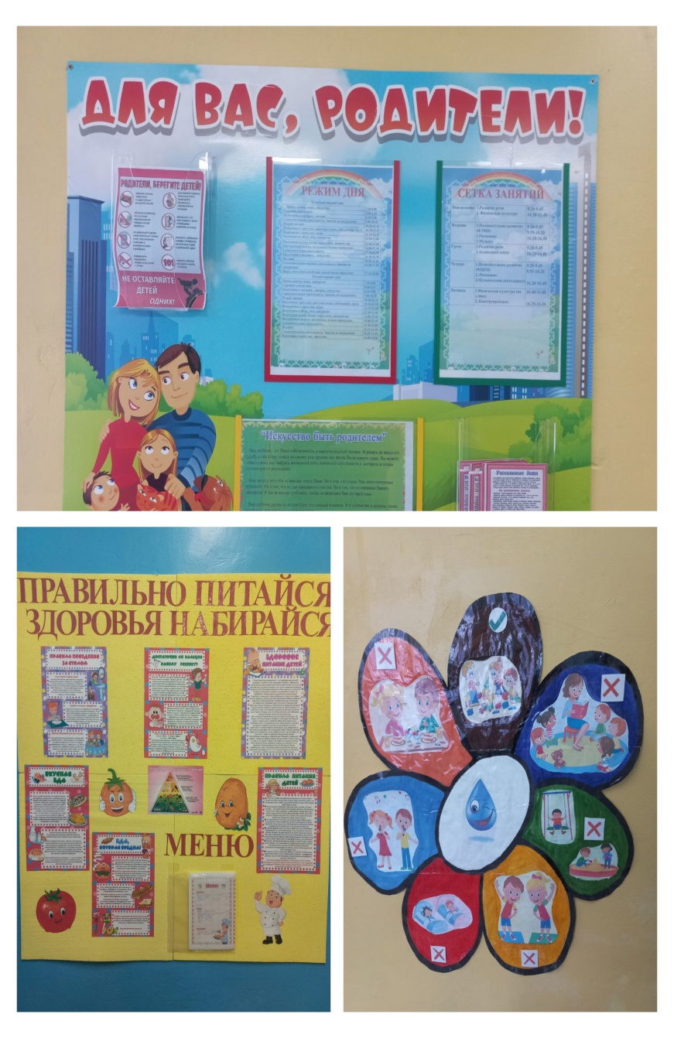
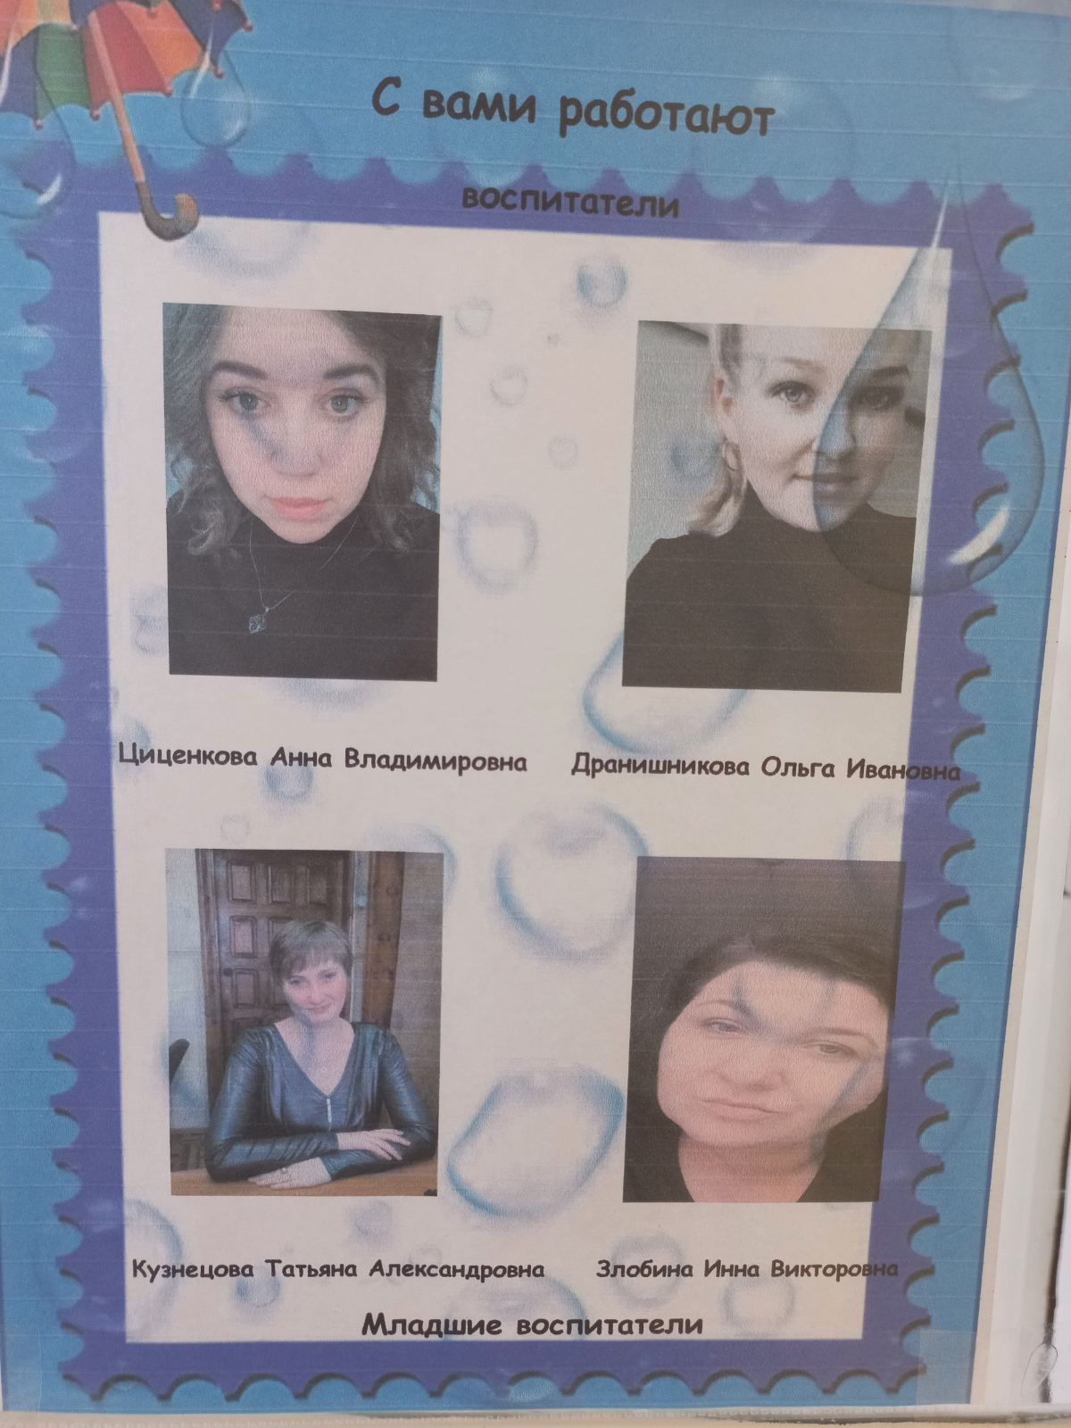

Slide 19
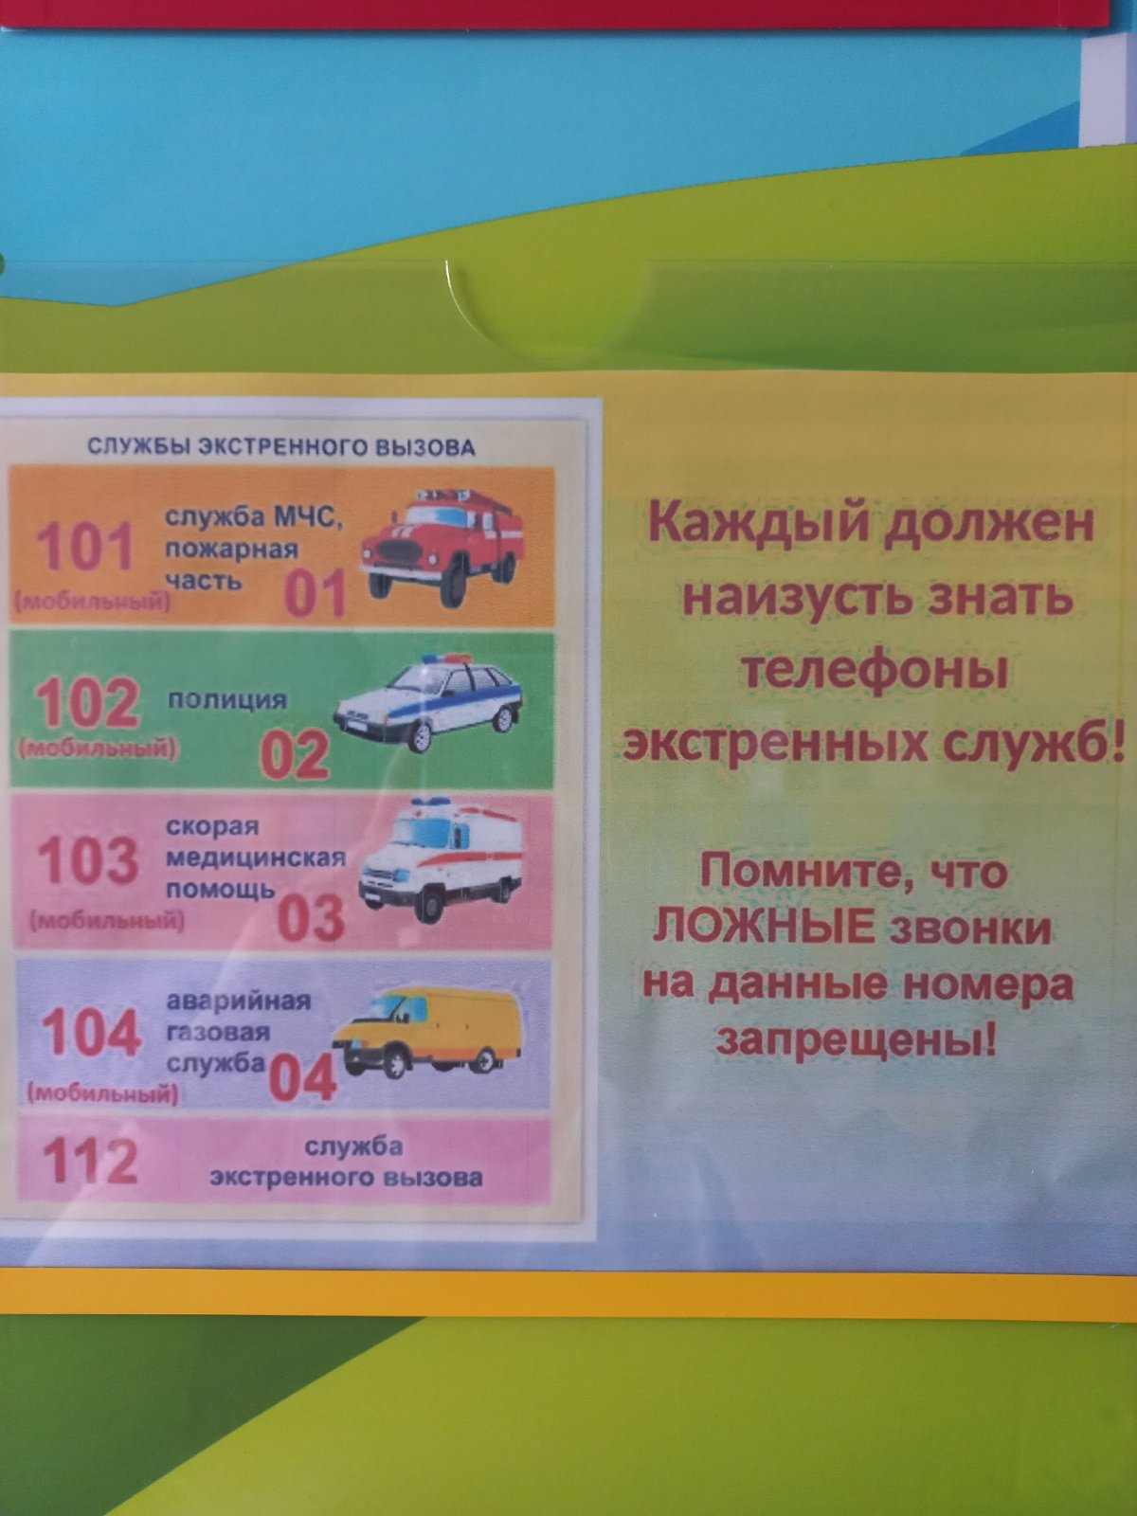
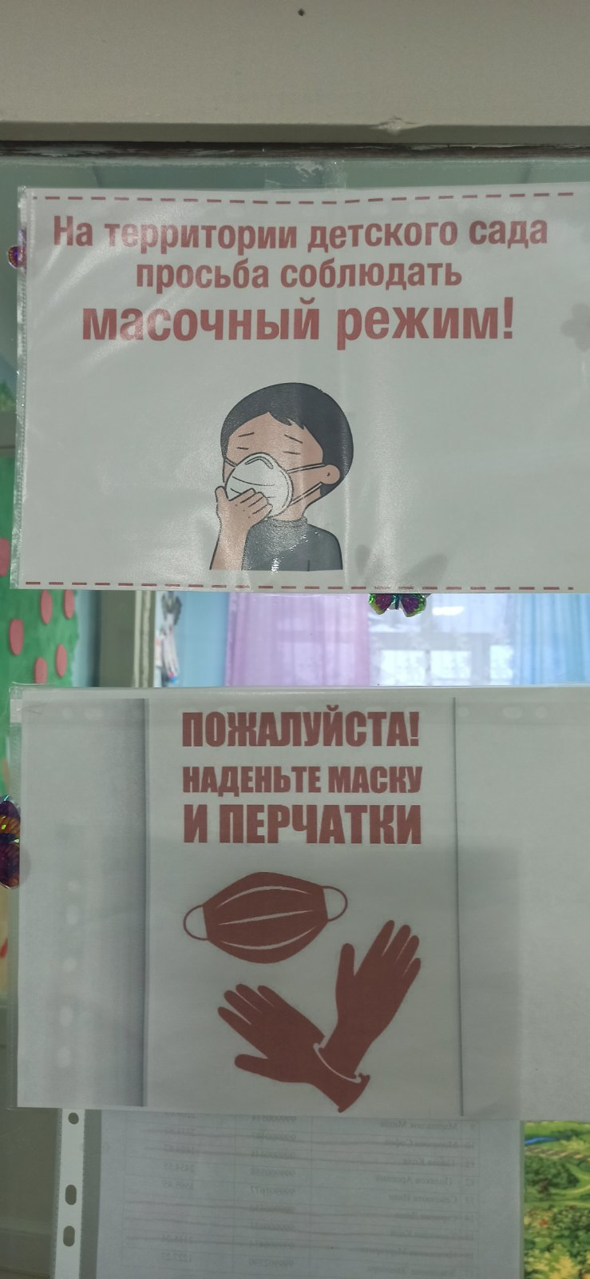

Slide 20


